Slide 1
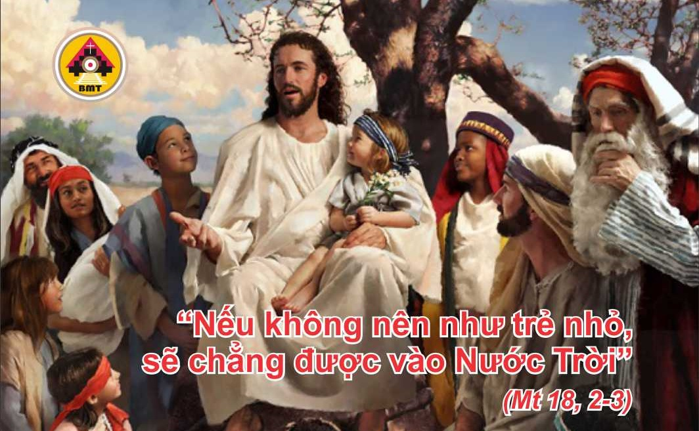

THỨ BA TUẦN XIX THƯỜNG NIÊN C

Slide 2

Lạy Chúa, xin Chúa nhìn lại lời minh ước, và xin đừng nỡ lãng quên đời sống con người cơ khổ. Lạy Chúa, xin Chúa đứng lên xét xử, và xin đừng quên lãng những ai tìm kiếm Chúa.
Ca nhập lễ

Slide 3

Bài Đọc 1: Ðnl 31, 1-8
“Giosuê, anh hãy dũng mạnh và can đảm: anh sẽ đem dân vào Ðất Nước”.
Trích sách Đệ Nhị Luật

Slide 4
Ðáp: Chúa lấy dân Người làm phần riêng mình (c. 9a).
Đáp Ca:
Ðnl 32, 3-4a. 7. 8. 9 và 12

Slide 5
Alleluia, alleluia! – Lạy Chúa, xin hãy phán, vì tôi tớ Chúa đang lắng tai nghe: Chúa có lời ban sự sống đời đời. – Alleluia.

Slide 6
Phúc Âm: Mt 18, 1-5. 10. 12-14

Slide 7


Slide 8
Hỡi Giê-ru-sa-lem, hãy ca tụng Chúa, Đấng đã cho ngươi ăn no tinh hoa lúa mì.
Ca hiệp lễ

Slide 9
Ca Kết Lễ

Slide 10
THỨ BA TUẦN XIX THƯỜNG NIÊN C

